Slide 1
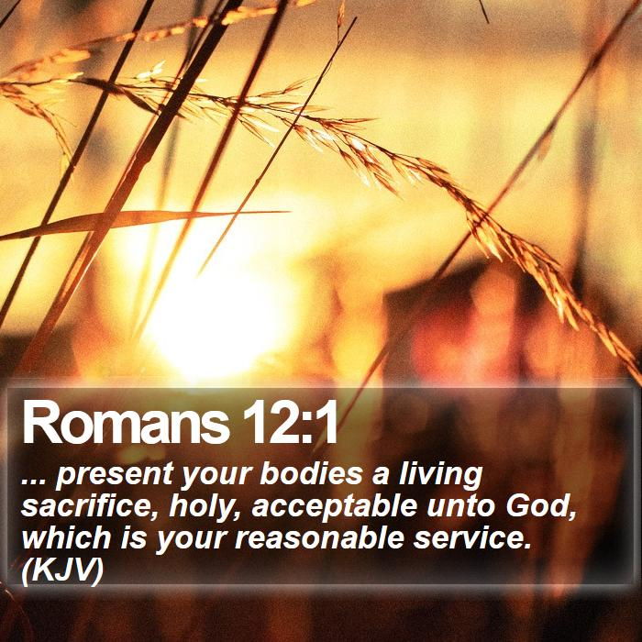
得胜之祭 – 圣洁生活，得胜的见证
The Victorious Sacrifice – A Holy Life is the Victorious Testimony
(启示录12:10-11)
9/27/2026
当作圣洁的活祭献与神

Slide 2
得胜之祭
1.得胜之祭 – 羔羊宝血，得胜的根基
2.得胜之祭 - 不惜生命，得胜的献上
3.得胜之祭 – 圣洁生活，得胜的见证
4.得胜之祭 – 胜过死亡，得胜的生命

Slide 3
启示录12:10 我听见在天上有大声音说：“我神的救恩、能力、国度，并他基督的权柄，现在都来到了！因为那在我们神面前昼夜控告我们弟兄的，已经被摔下去了。11 弟兄胜过它，是因羔羊的血和自己所见证的道。他们虽至于死，也不爱惜性命。
Revelation 12:10 And I heard a loud voice in heaven, saying, “Now the salvation and the power and the kingdom of our God and the authority of his Christ have come, for the accuser of our brothers has been thrown down, who accuses them day and night before our God.11 And they have conquered him by the blood of the Lamb and by the word of their testimony, for they loved not their lives even unto death.
1.羔羊宝血是得胜的根基
2.持守真道是得胜的见证
（1）用生命持守真道
（2）得胜的见证必得得胜
的生命
约12:25 b在这世上恨恶自己生命的，就要保守生命到永生。

Slide 4
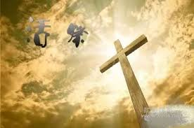
当作圣洁的活祭献与神
得胜之祭 – 圣洁生活，得胜的见证
The Victorious Sacrifice – A Holy Life is the Victorious Testimony
一、得胜见证的启示
The Revelation of a Victorious Testimony
二、得胜生命的应许
The Promise of a Victorious Life
三、在得胜的路上行
Walking the Path towards The Victory

Slide 5
一、得胜见证的启示
The Revelation of a Victorious Testimony
1.摩押之约与七封书信
The Covenant of Moab and the Seven Epistles
遵行神的道：
进迦南
得存活
神同在
申命记30:16 吩咐你爱耶和华―你的 神，遵行他的道，谨守他的诫命、律例、典章，使你可以存活，…17 倘若你心里偏离，不肯听从，却被勾引去敬拜事奉别神，18 我今日明明告诉你们，你们必要灭亡；
得胜的见证；
进国度
同得胜
得永生
神同在
启示录2-3章（神给七个教会的七封书信）

Slide 6
一、得胜见证的启示
The Revelation of a Victorious Testimony
2.得胜见证的启示
The Revelation of a Victorious Testimony
得胜的爱心：
以弗所教会：离弃了起初的爱心
得胜的忠心：
士每拿教会：不用怕试炼甚至死亡
得胜的持守：
别迦摩教会：拜偶像、行奸淫
得胜的圣洁：
推雅推喇教会：被诱惑、不圣洁
得胜的真实：
撒狄教会：名活实亡，不真实
得胜的忍耐：
非拉铁非教会：忍耐持守神的道
得胜的热心：
老底嘉教会：有悔改心，没见证

Slide 7
二、得胜生命的应许
God’s Promise of a Victorious Life
神赐给生命树的果子
不再受第二次死的害
神赐隐藏的吗哪和写着新名的白石
得胜的：
神赐制伏列国的权柄和晨星
神赐圣洁白衣，生命册上有名
神立作神殿的柱子（神的名，新城的名，羔羊的新名
与基督同坐宝座

Slide 8
三、在得胜的路上行
Walking the Path towards The Victory
1.听从圣灵的话 – 得胜的基础
Listen to the words of the Holy Spirit - The Foundation of Victory
神对所有教会说:
圣灵向众教会所说的话，凡有耳的，就应当听。

Slide 9
三、在得胜的路上行
Walking the Path towards The Victory
2.活出圣灵的话 – 得胜的途径
Live out the words of the Holy Spirit - The Way to Victory
基督，
得胜的羔羊
活出得胜的见证
与基督一同得胜！
献上活祭

Slide 10
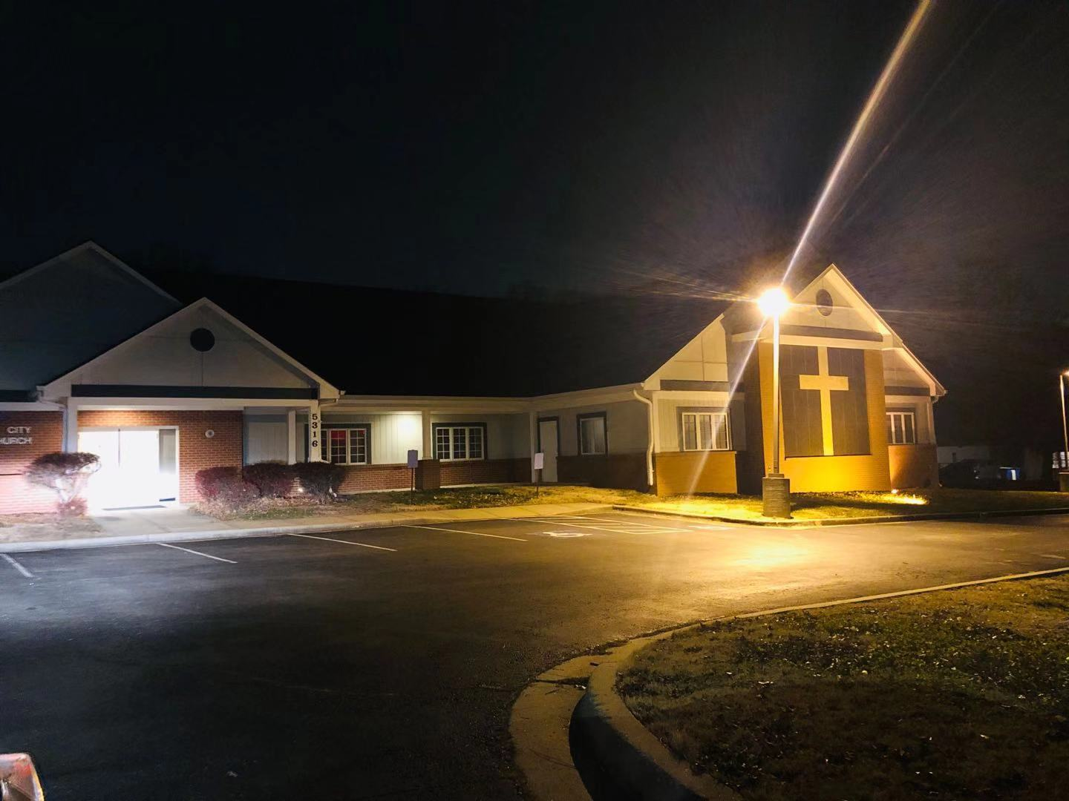

Slide 11
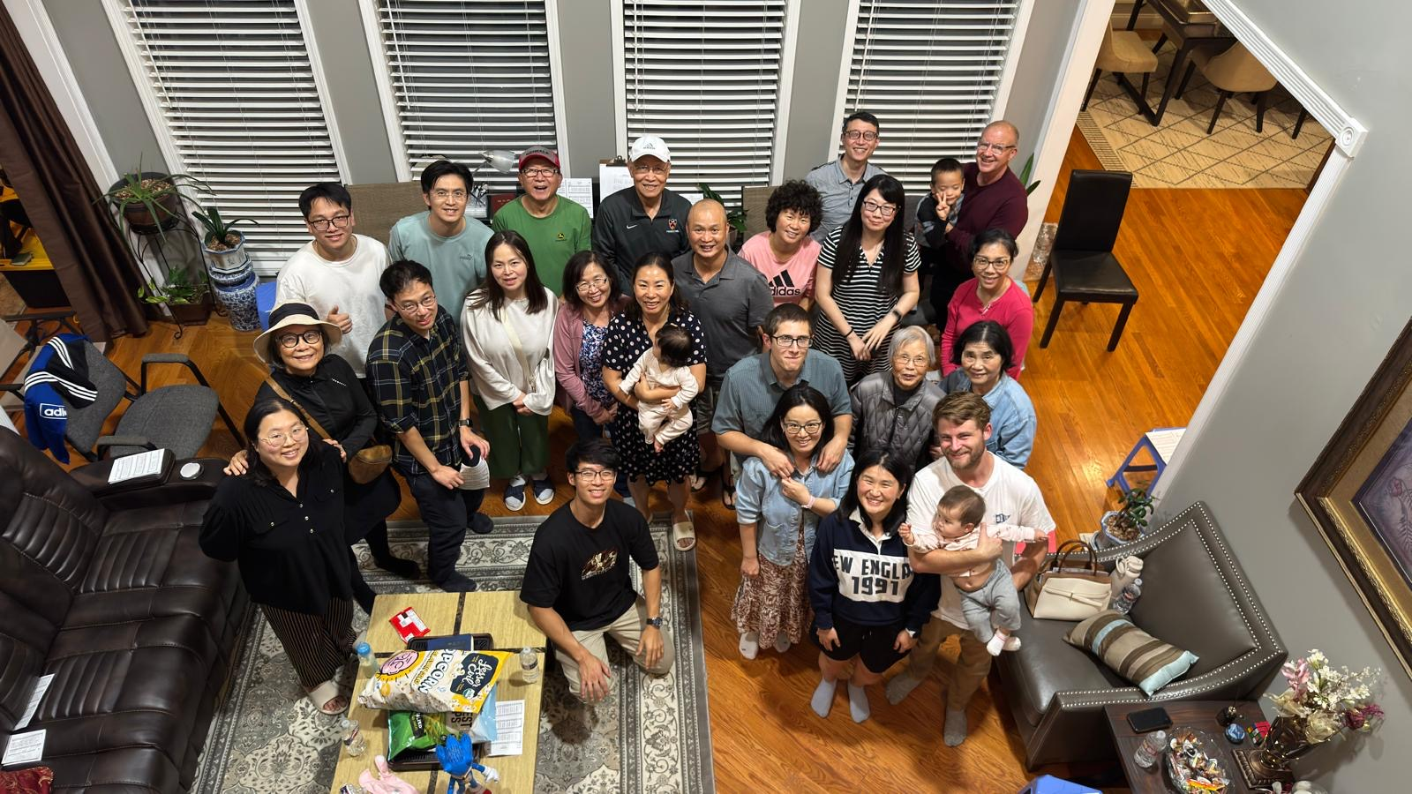
GLCCCC Young Adults Fellowship 09/26/2026

Slide 12
当作圣洁的活祭献与神
得胜之祭 – 圣洁生活，得胜的见证
The Victorious Sacrifice – A Holy Life is the Victorious Testimony
一、得胜见证的启示
The Revelation of a Victorious Testimony
二、得胜生命的应许
The Promise of a Victorious Life
三、在得胜的路上行
Walking the Path towards The Victory

